Slide 1
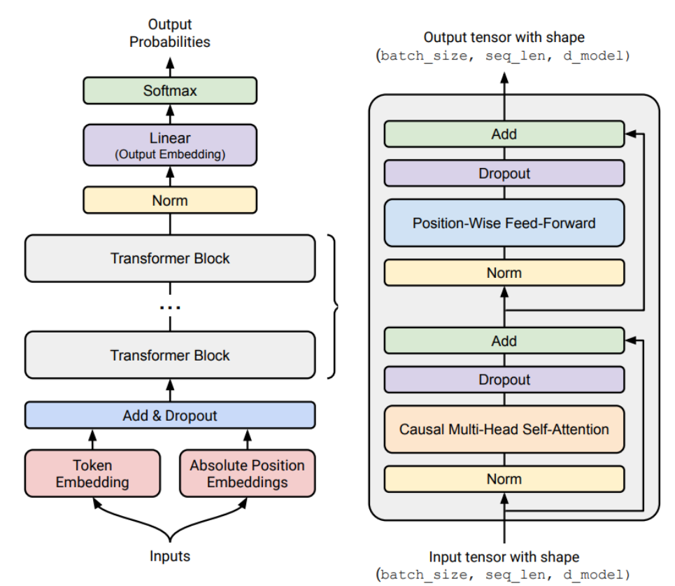
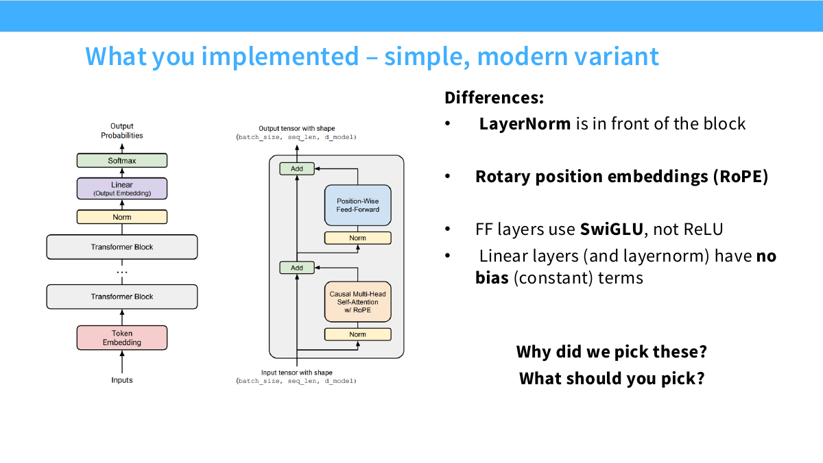
第一周主要学习内容
以 Stanford CS336 为主线，梳理语言模型从数据到架构的基础知识
语言模型整体流程
Tokenization / BPE
PyTorch 张量计算
FLOPs 与训练成本
Transformer 架构
Assignment 1 准备
汇报日期：2026.07.06

Slide 2
第一周主要学习内容
02
本周学习内容概览
围绕语言模型的输入表示、张量计算、训练成本、优化过程与 Transformer 架构展开。
01
语言模型流程
02
Tokenization
03
PyTorch 张量
文本如何一步步变成模型可计算的向量和预测结果
token、token id、embedding、BPE 的作用和区别
batch / seq / hidden / vocab 等维度如何流动
04
计算成本
05
反向传播
06
Transformer
FLOPs、FLOP/s、MFU、显存和带宽瓶颈
loss、gradient、optimizer.step 和 zero_grad 的关系
attention、MLP、Norm、RoPE、GQA 等架构组件
阶段性结论：已形成“文本表示 → 张量计算 → 训练成本 → 优化过程 → Transformer 模块”的基础知识框架。

Slide 3
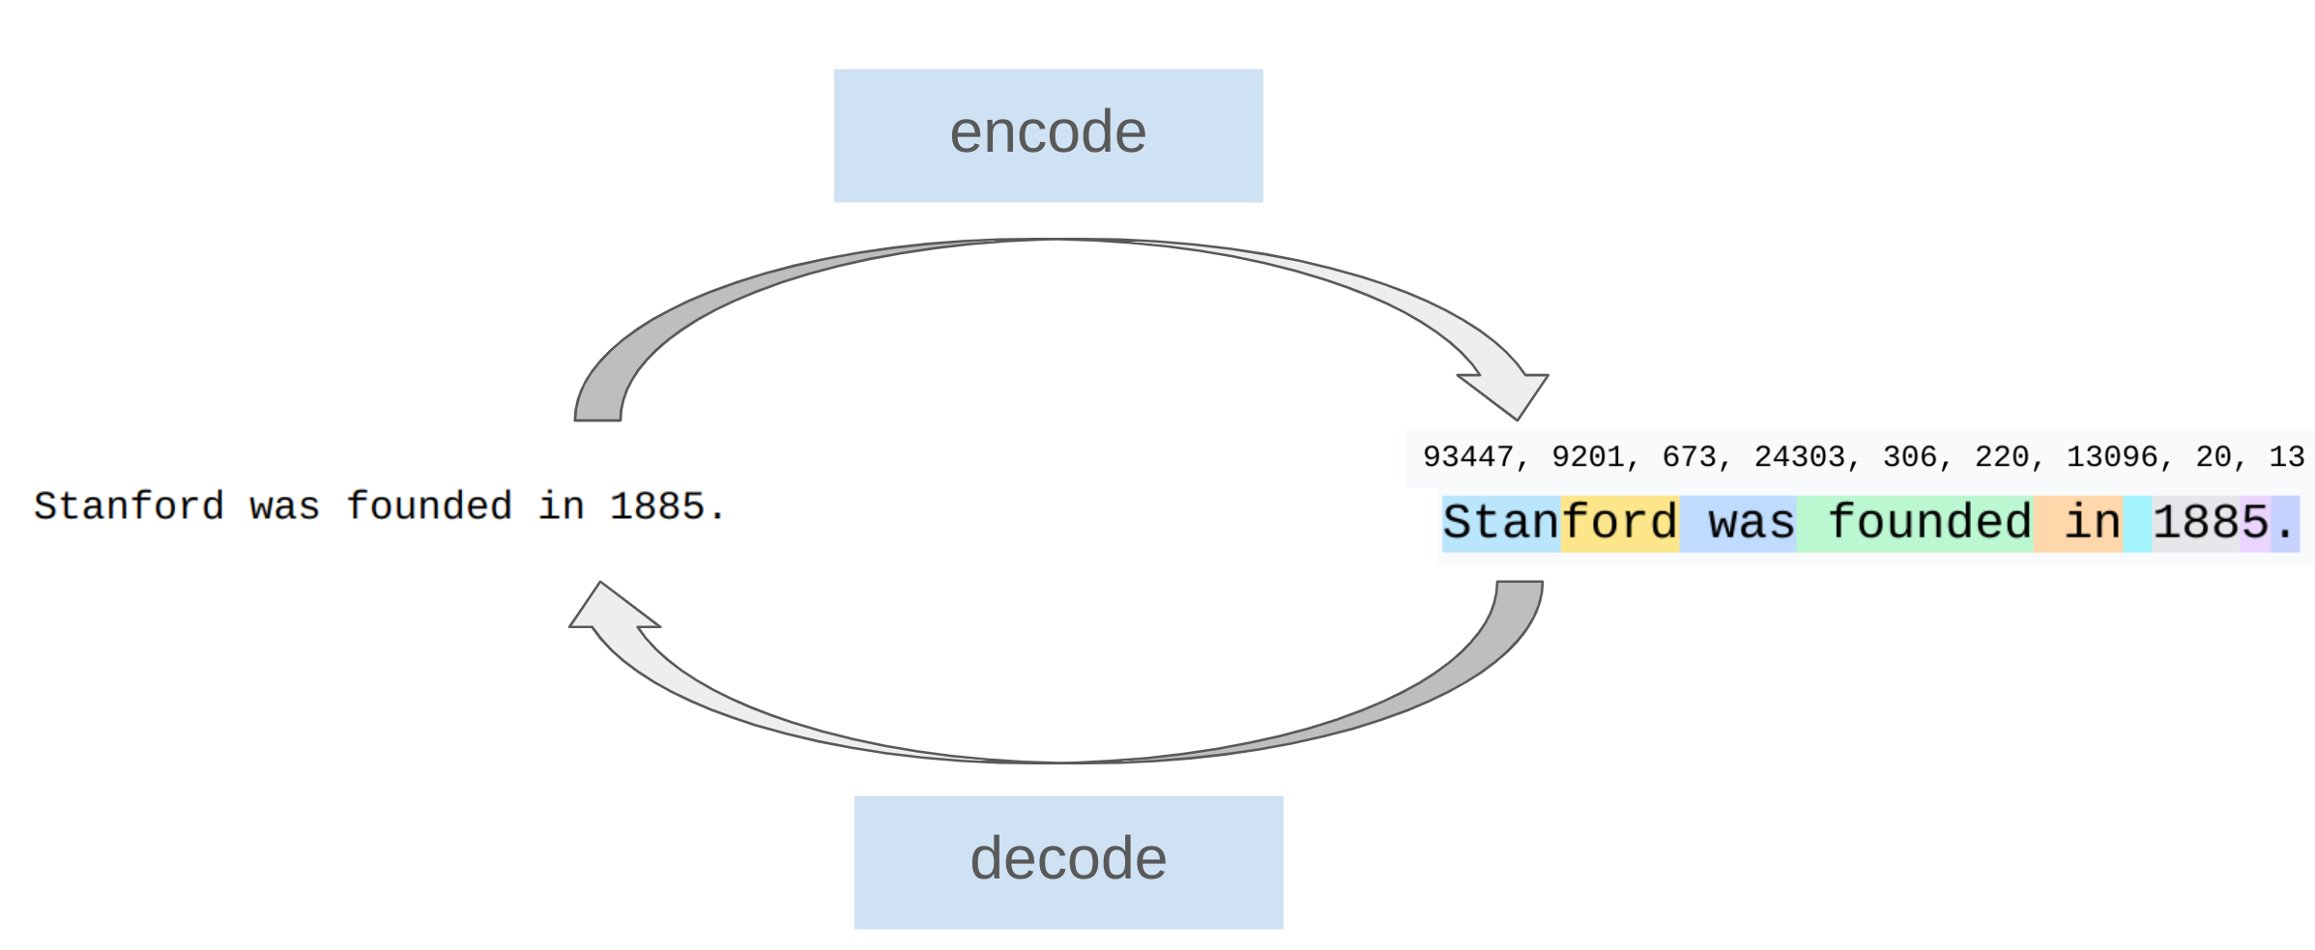
第一周主要学习内容
03
一、语言模型输入与预测链路
语言模型并不直接处理自然语言字符串，而是通过 token、向量表示和 logits 完成下一个 token 的预测。
Text
→
Tokens
→
Token IDs
→
Embeddings
→
Transformer
→
Logits
→
Loss
计算链路要点：
- 文本首先被映射为 token IDs
- token IDs 经 embedding 表转为向量表示
- Transformer 基于上下文输出 logits
- loss 用于度量预测分布与目标 token 的差异
关键结论：token 是训练和推理过程中的基本离散单位，而不是自然语言层面的“词”。

Slide 4
第一周主要学习内容
04
二、Tokenization 与 BPE 方法
Tokenization 决定文本切分方式，并影响上下文长度、词表规模和模型输入表示。
Tokenization 要解决的问题
自然语言是字符串，模型需要整数 ID。
所以 tokenizer 负责：
文本 → token → token id
BPE 的直觉
从字符开始，反复合并最常见的相邻片段。
最后得到常见词、词根、标点、代码片段等 token。
后续实践任务
Assignment 1 将实现 BPE tokenizer，从算法流程进一步落实到可测试代码。
例：同一句话，不同 tokenizer 可能切出不同 token，因此相同文本消耗的上下文长度也可能不同。

Slide 5
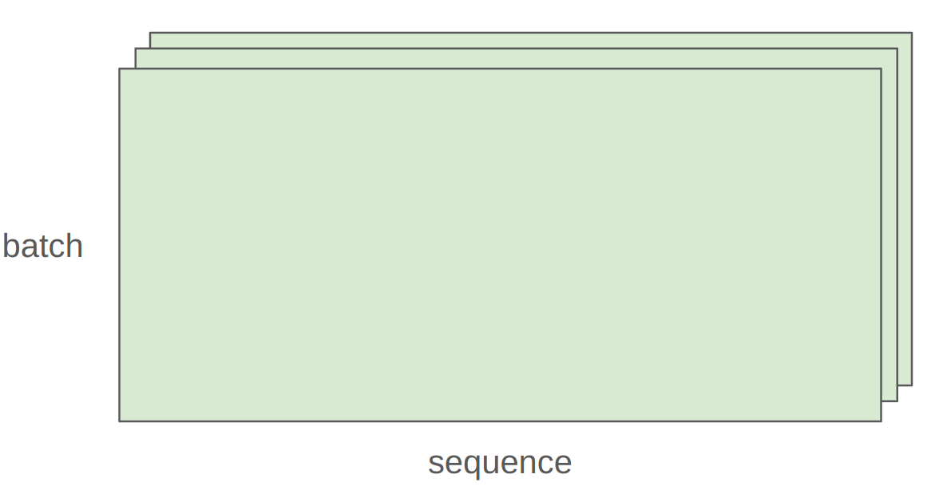
第一周主要学习内容
05
三、张量形状与模型计算表示
PyTorch 计算的核心不仅是 API 调用，更重要的是跟踪 batch、seq、hidden、vocab 等维度流动。
几个核心维度
x: batch × seq × hidden
w: hidden × vocab
logits = einsum(
batch：一次并行处理多少条样本
x, w,
seq：每条样本有多少 token
"batch seq hidden, hidden vocab
-> batch seq vocab"
hidden：每个 token 的向量维度
)
vocab：最终要预测的词表大小
没有出现在输出里的维度会被求和。
显存直觉
float32 = 4 bytes
float16 / bfloat16 = 2 bytes
70B 参数只存 bf16 权重也约需 140GB。

Slide 6
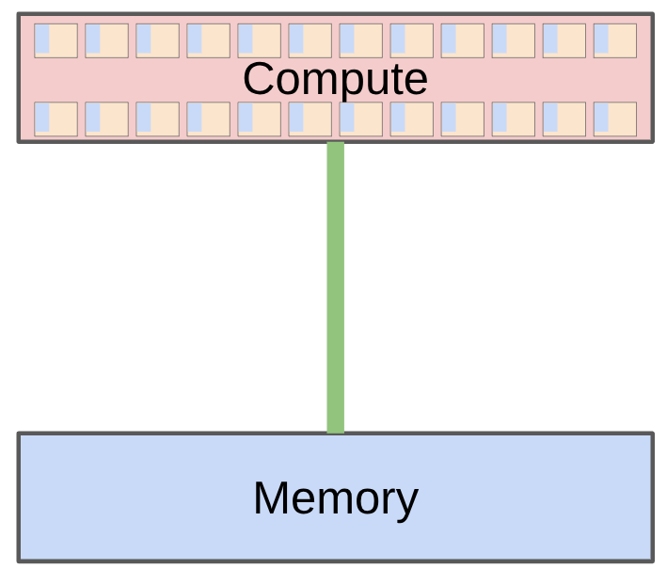
第一周主要学习内容
06
四、FLOPs、带宽与训练成本分析
模型训练成本由计算量、显存占用、内存带宽和硬件利用率共同决定。
FLOPs：实际做了多少浮点运算
FLOP/s：硬件每秒能做多少浮点运算
MFU：实际速度 / 理论峰值速度
Arithmetic Intensity
= FLOPs / bytes
它衡量每搬 1 byte 数据，能做多少计算。
Memory-bound
算得很少、搬数据很多，速度主要受内存带宽限制。例：单独 ReLU 通常就是 memory-bound。
Compute-bound
算术强度足够高，速度才可能接近 GPU 的计算峰值。大矩阵乘法更容易进入这个区域。
关键收获：以后看到训练成本，不能只问“用了几张 GPU”，还要问 batch、dtype、FLOPs、显存、带宽和 MFU。

Slide 7
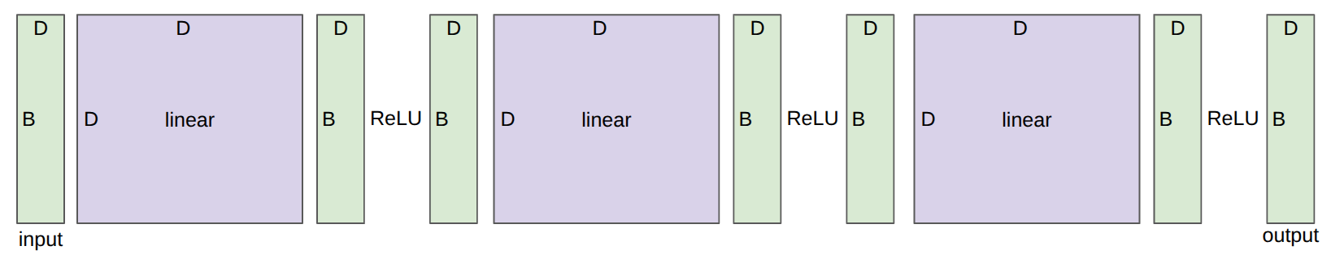
第一周主要学习内容
07
五、损失函数、梯度与参数更新机制
训练过程由 forward、loss 计算、backward、optimizer step 和 gradient reset 共同构成。
Forward
用当前参数算预测和 loss
↓
Backward
沿计算图求梯度
↓
Step
根据梯度更新参数
↓
pred_y = model(x)
Zero grad
清空梯度，开始下一步
loss = mse(pred_y, y)
loss.backward()
optimizer.step()
optimizer.zero_grad()
机制理解：参数梯度用于更新权重；中间激活梯度用于链式传播，使梯度能够继续传回前序参数。

Slide 8
第一周主要学习内容
08
六、Transformer Block 的模块化结构
现代语言模型的基本计算单元可拆解为 attention、MLP、residual connection 和 normalization。
Self-Attention
让每个 token 根据上下文选择应该关注的信息。
MLP / FFN
对每个 token 做非线性变换，增加模型容量。
Residual
把输入直接加回输出，帮助深层网络训练。
Norm
稳定激活尺度，减少训练不稳定。
关键结论：Transformer block 可以被拆解为若干可实现、可测试的子模块，是后续代码实现的核心对象。

Slide 9
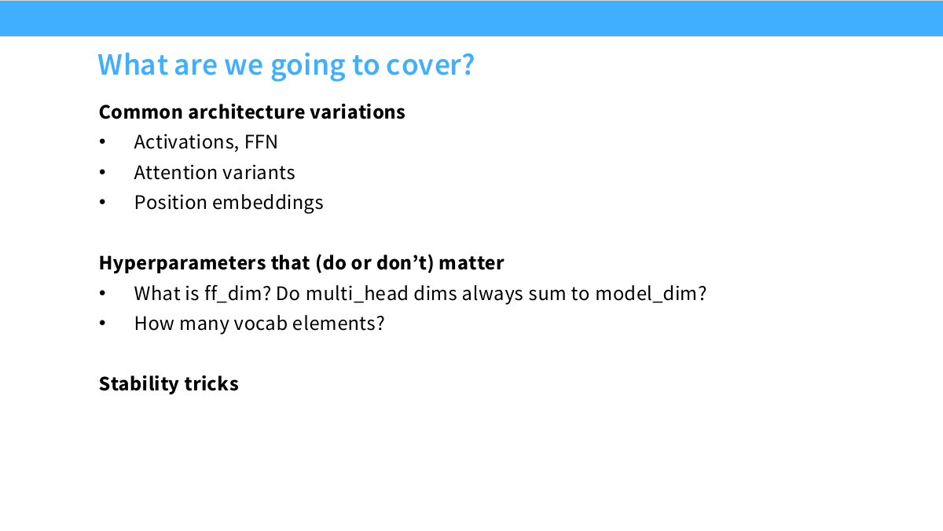
第一周主要学习内容
09
七、现代 LLM 架构的主要变体
不同语言模型通常在激活函数、位置编码、attention 形式和结构超参数上采用不同设计。
Activation / FFN
ReLU、GELU、SwiGLU
Position
Sinusoidal、RoPE
Normalization
LayerNorm、RMSNorm、pre-norm
Attention
MHA、MQA、GQA、MLA
Shape
hidden dim、depth、heads、FFN dim
关键收获：以后读模型报告或配置文件时，我会重点看 block 结构、attention 变体、位置编码和模型 shape，而不是只看参数量。

Slide 10
第一周主要学习内容
10
后续工作：Assignment 1 实现路径
下一阶段将围绕 tokenizer、基础算子、Transformer 模块和训练实验展开代码实现。
1
2
3
4
Tokenizer
→
基础模块
→
Transformer
→
训练实验
实现 BPE 的 encode / decode / merge
Linear、Embedding、Loss、Optimizer
Attention、RoPE、FFN、Norm
跑测试，训练 tiny LM，记录结果
资料来源：Stanford CS336: Language Modeling from Scratch；官方 lecture 仓库；Assignment 1 basics；我的 GitHub 学习仓库。
阶段总结：已完成语言模型输入表示、计算成本、优化过程与架构模块的基础梳理。

